Slide 1



Le JEÛNE - الصوم
Presented by:
Alexandre Roumi
June, 2013

Slide 2
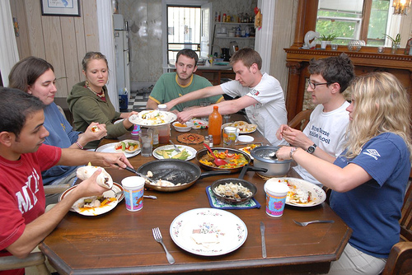
الأبعاد العاطفيّة للطّعام
يتجاوز السلوك الغذائي لدى الإنسان الإشباع الغرائزي (الحاجة)
تناول الطعام جماعيّاُ ---< علاقات إنسانيّة
الخبز والملح-
موائد الأعراس
موائد المآتم
مائدة سر الشكر

Slide 3
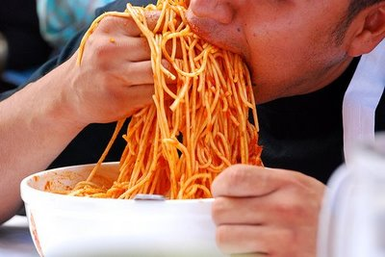
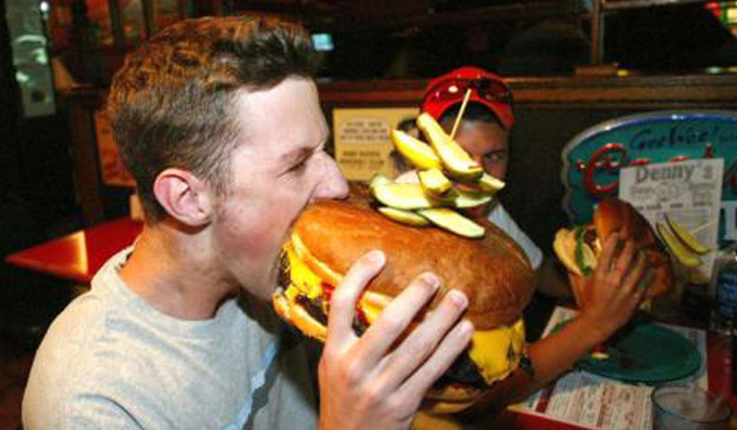
الإضطرابات النفسيّة - الغذائيّة
BOULIMIE
” يعبّئ معدته ليملأ فراغ قلبه“
أكثر إضطرابات السلوك الغذائي لها علاقة بصراع خفيّ بين الطفل وأمّه
من أمّه يأخذ الطفل أوّل غذاء.

Slide 4
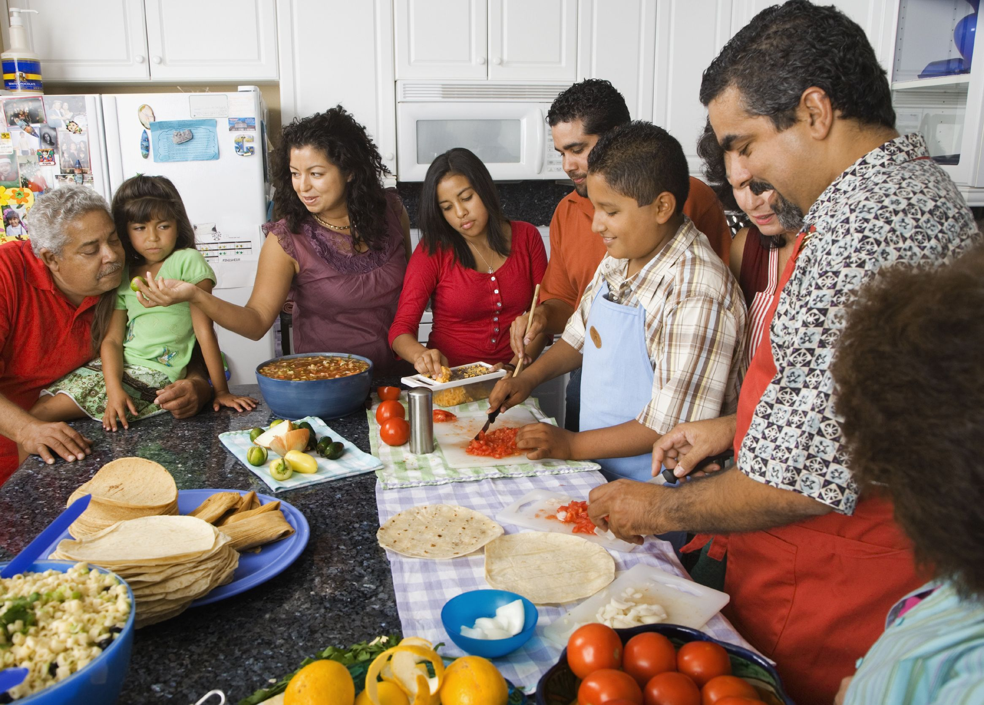
الغذاء رمز المشاركة
معنى علائقي
إرادة مشاركة
رغبة المشاركة
هذه الرغبة تعطي
معنى جديداً للسلوك
الفيزيولوجي الغرائزي
المحض

Slide 5
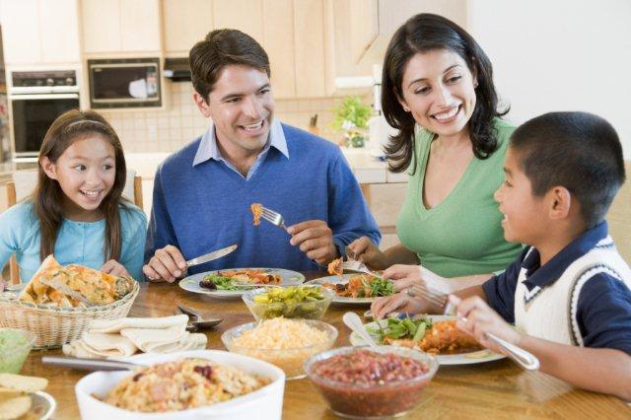
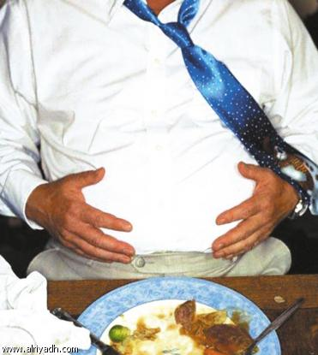
القربان سر الشكر
أكلتو راح، طعمتو فاح
لاقيني ولا تطعميني
المشاركة الإتحاد العلاقة
الرغبة
الغريزة الفيزيولوجيا الحاجة
BOULIMIE
المجتمع الإستهلاكي
الشراهة

Slide 6
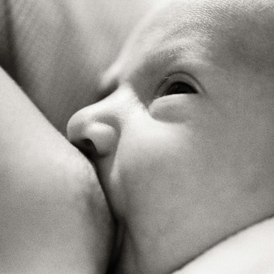
ولادة الرّغبة
من حاجة الأكل تولد رغبة الإتحاد مع كائن آخر
هذه العلاقة العاطفيّة الأولى هي نموذج prototype لكل العلاقات المستقبليّة
عينا الرّضيع مركّزتان على وجه الأم خلال الرضاعة
في البداية ليس من اختلاف بين الأم والغذاء
هي الأم-الغذاء
يحاول الرضيع امتصاص absorber, incorporer امّه مع الحليب
Amour par l’estomac حب عبر المعدة

Slide 7
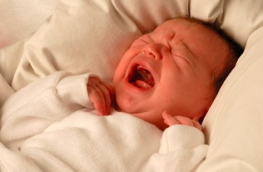
استقلاليّة الرغبة التدريجيّة
يجب أن ينتقل الطفل إلى معرفة الأم كشخص قائم بذاته، مستقل عن الطعام الذي يعطيه
Frustration الطفل يبكي عند الجوع في غياب الأم
يفهم أن الأم هي ” آخر“ مستقل عن جسمه وحاجات جسمه
تستقل الرغبة عن الحاجة وتتحوّل إلى رغبة علائقيّة

Slide 8
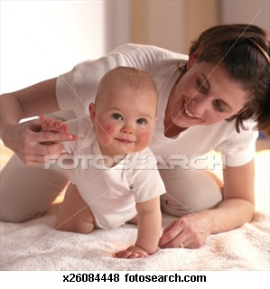
العلاقة الإستهلاكيّة تتحوّل إلى علاقة مشاركة تتخذ الرغبة الفمويّة البدائيّة وترفعها
الإتحاد بين مختلفين يصبح ممكناً

Slide 9
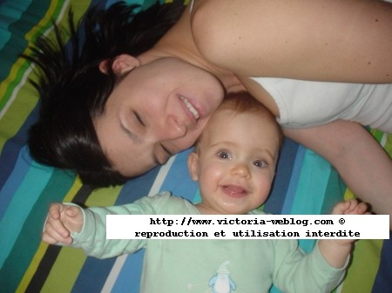
وظيفة الفطام
I love you Mummyyy ☺
عند الindiens YUROKS الفطام يُسمّى ” نسيان الأم“
تُنسى الأم في علاقتها مع الحليب
وتُعرف في كيانها الشّخصي المتميّز المستقلّ

Slide 10
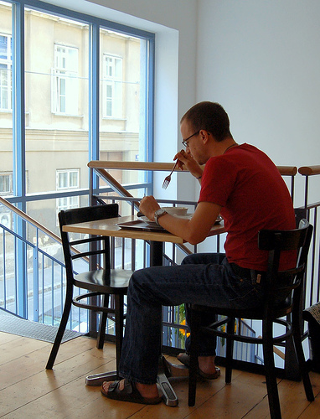
الرموز الفمويّة للخطيئة
افتراس الإنسان للعالم المخلوق
نتيجته الوحدةsolitude بدل
المشاركة
الإنسان يحاول امتلاك الله
عبر امتلاك مخلوقات الله

Slide 11
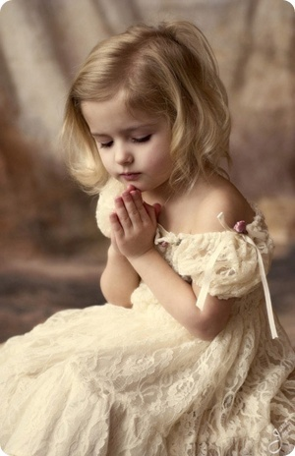

الصوم رفض لهذه العلاقة الإفتراسيّة
فطام حتى ينتقل الإنسان الى المشاركة والعلاقة الشخصيّة
الصوم عن طعام الله بهدف لقاء الله (مثل الرضيع وأمه)

Slide 12
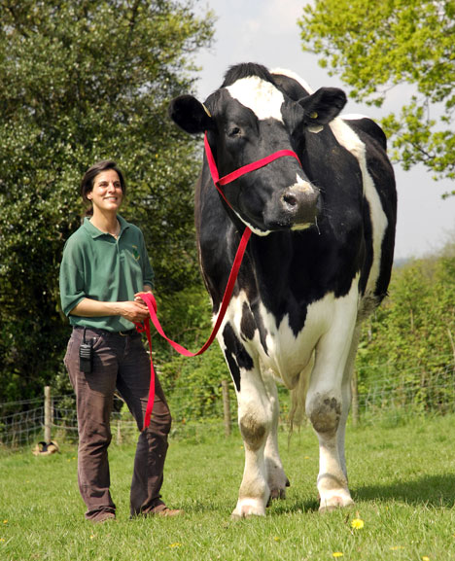
رموز الإنقطاع عن اللحوم والحليب
رفض العلاقة العدائيّة مع المخلوقات
” السلوك الصيامي يقطع علاقة العنف
والقتل مع العالم المخلوق“
إذاً : الصوم فطام جديد
هدفه التركيز على العلاقة الشخصيّة مع الآخر ( الأم / الله)

Slide 13
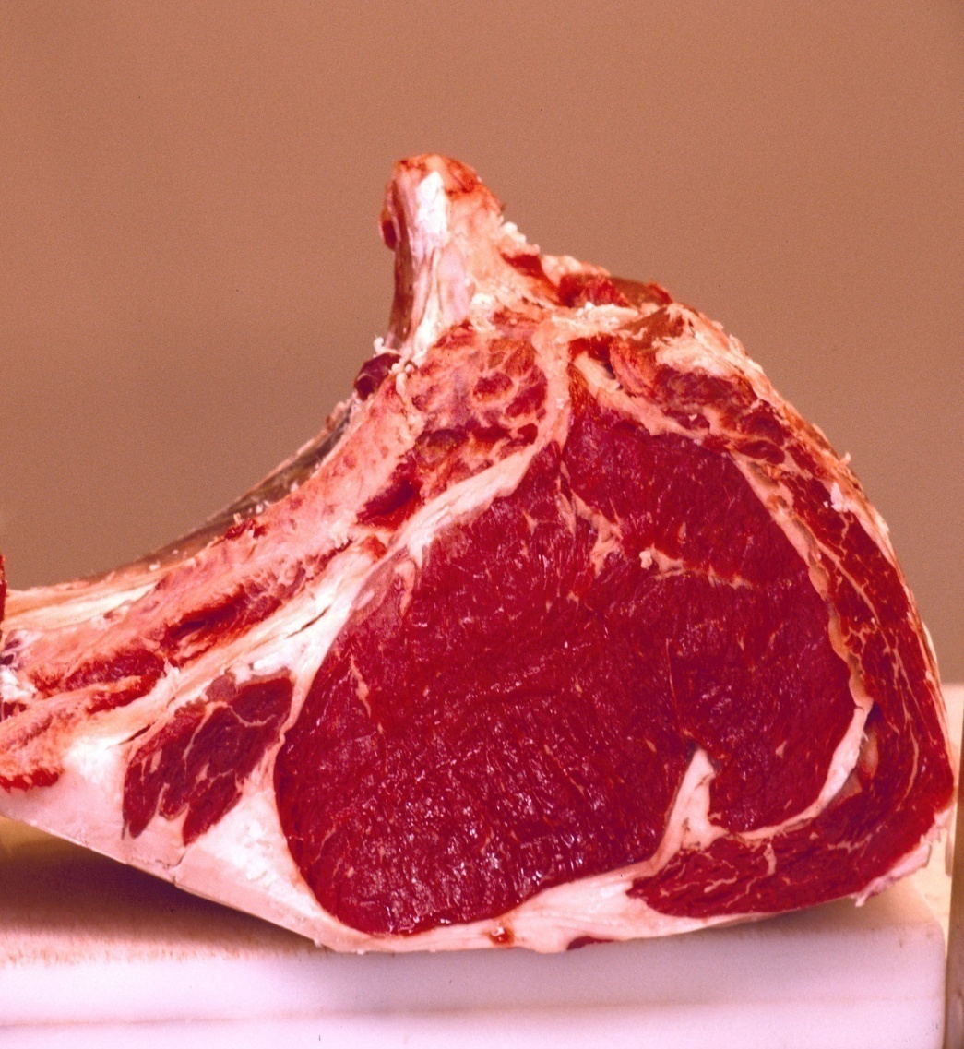
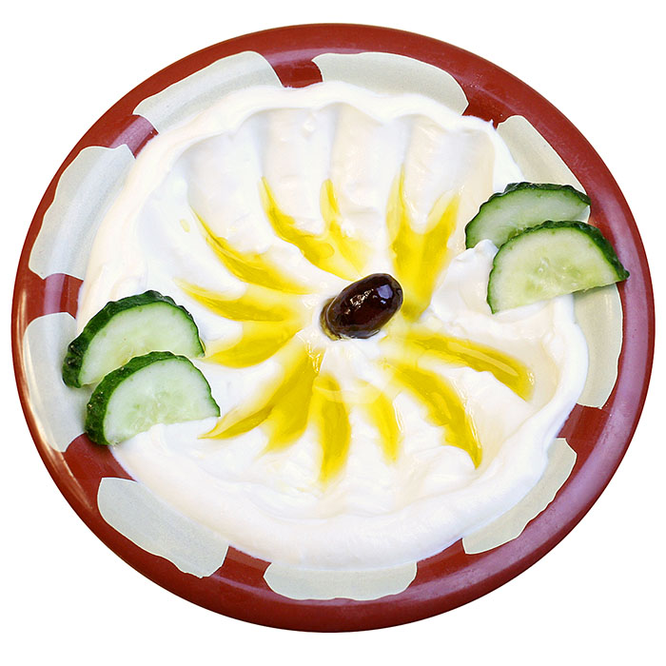
الألبان ومشتقّات الحليب : اتصال رمزي بحليب الأم
اللّحم في اللاوعي متصل بالجسد وجسد الأم خاصّة

Slide 14
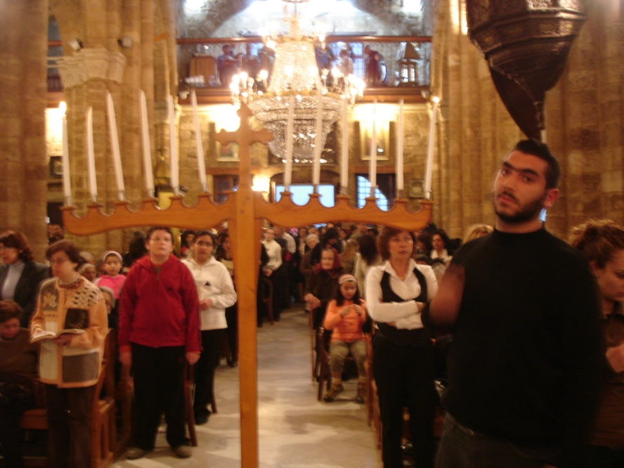

الصوم لقاء الرب
هدف الصوم لقاء الختن
فقال لهم يسوع هل يستطيع بنو العرس
ان ينوحوا ما دام العريس معهم.ولكن ستأتي
ايام حين يرفع العريس عنهم فحينئذ يصومون (مت 9 : 15 )
وضع شبيه بوضع الرضيع عندما تتركه أمّه موقّتاً
لذلك هو نوح يجلب الفرح = اللّقيا

Slide 15

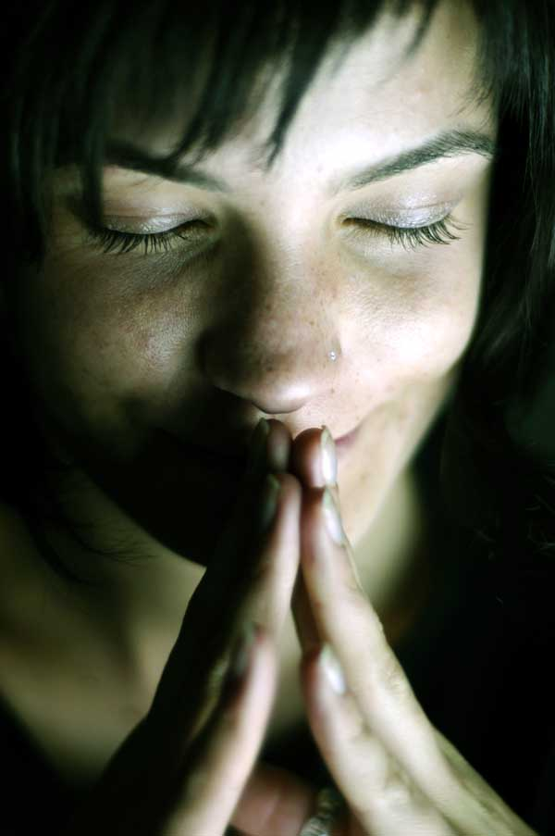
الصلاة
يتزامن الفطام مع بدء اللّفظ والكلام عند الطفل
الكلام أيضاً وظيفة فمويّة ولكن أعلى من الأكل
الكلام يعني علاقة شخصين
الأم الآن هي مُحادث وليست الأم-الغذاء
هكذا عبر الصوم ينطلق الكلام مع الله (الصلاة)
الصوم ليس شيئاً دون صلاة
C’est le temps de la joie-
le temps de l’alleluia (M. Georges Khodr)

Slide 16
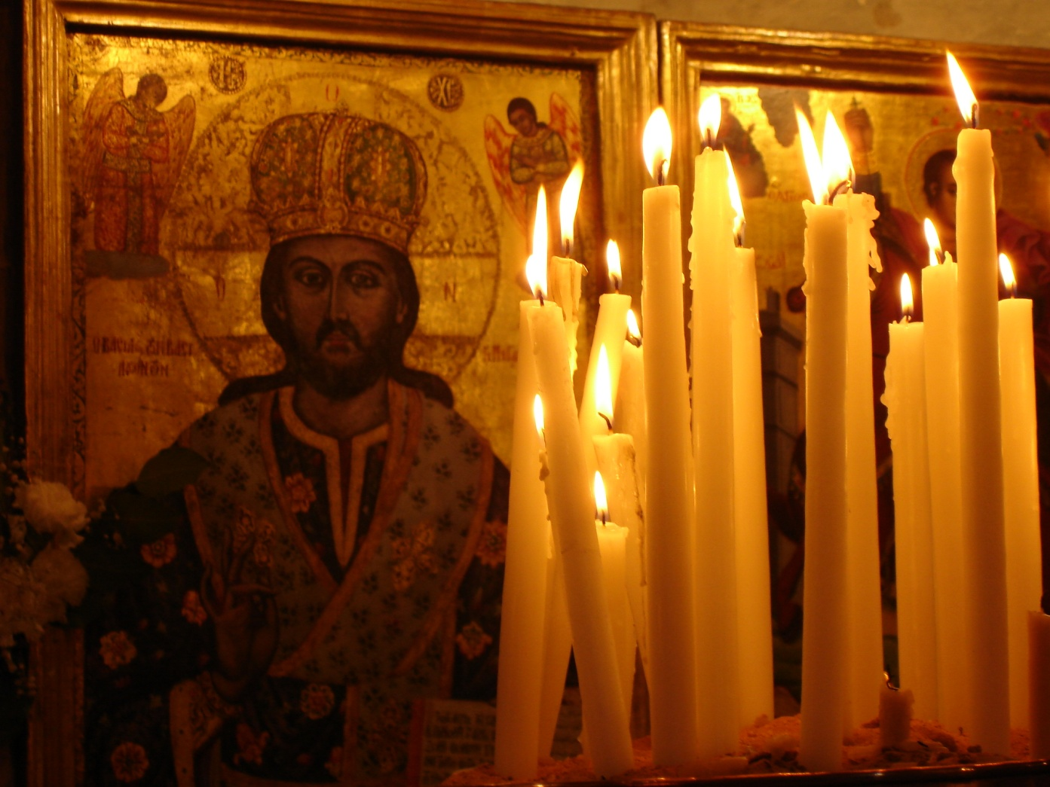
الصوم صلاة الجسد
مثل الشمعة: في الصوم مادّة جسدنا تذوب وتُقدّم
الصلاة تنبع من الأحشاء كجوع حقيقي
”أفتح فمي فيمتلئ روحاً“

Slide 17
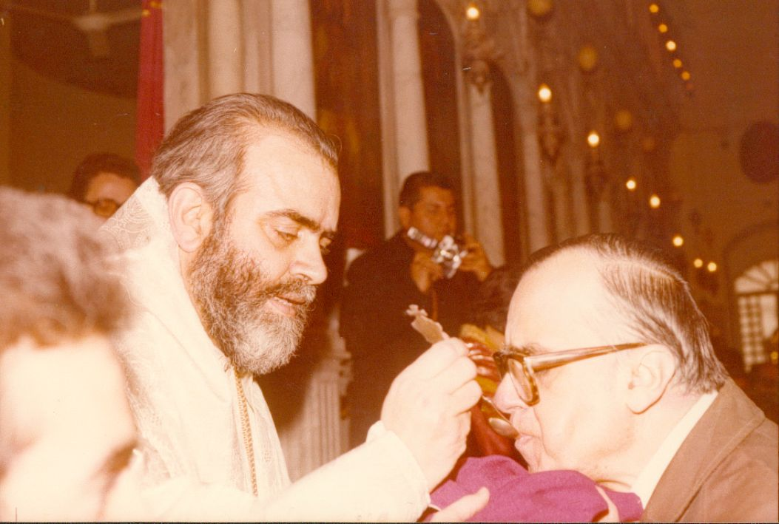
الإفخارستيا
رموز فمويّة واضحة: ” خذوا كلوا... جسدي مأكل حق...“
” ذوقوا وانظروا ما أطيب الرب“
” ذوقوا الخبز السماوي وكأس الخلاص، وانظروا ما أطيب الرب“

Slide 18
اقتراحات
الفمويّة هي تربة بدائيّة للحب
الهدف رفع الفمويّة الى مستوى أعلى وليس إلغاءها
كبت الفمويّة : تختبئ غرائزها في اللاوعي حيث تصبح مستقلّة وتبحث عن فرصة للإنتقام / تخبو طاقة اللّقاء والمشاركة

Slide 19
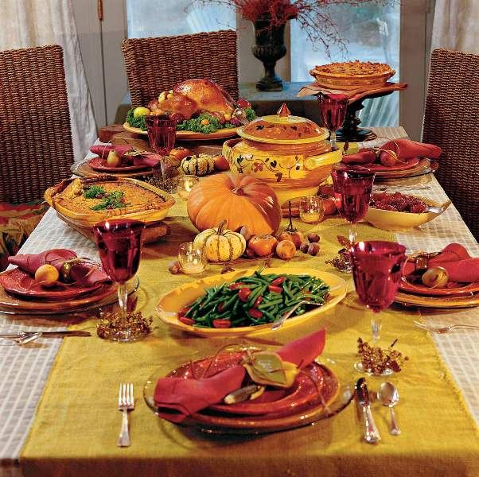
التفتيش عن نوعيّة الطعام
التفنن في اختراع الطبخات الصياميّة هو انتقام خفي للفمويّة
النرجسيّة
التكبر في التنفيذ الحرفي للصيام
عودة للنرجسيّة
في حال الإنزعاج من الصوم : التركيز على الأنا المتضايقة

Slide 20

ظهور العدائيّة
العدائيّة هي المظهر السلبي للفمويّة
الصوم يصبح فرصة للساديّة (عدائيّة تجاه الآخر)
أو مازوشيّة (عدائيّة تجاه النفس) : يحيا الصائم صومه كعقاب، اكتئاب،

Slide 21

إظهار الحزن هو عدائيّة تجاه النفس والآخر
ومتى صمتم فلا تكونوا عابسين كالمرائين.فانهم يغيرون وجوههم لكي يظهروا للناس صائمين.الحق اقول لكم انهم قد استوفوا اجرهم.
17 واما انت فمتى صمت فادهن راسك واغسل وجهك.
18 لكي لا تظهر للناس صائما بل لابيك الذي في الخفاء.فابوك الذي يرى في الخفاء يجازيك علانية

Slide 22
اقتراحات
التدرّج في الصيام حسب تقدّم كل مؤمن
تشجيع الجانب العلائقي / المشاركة / المحبّة
الصلوات والكلمة
توضيح أبعاد الصوم

